Slide 1
DEPARTAMENTO DE CIENCIAS DE LA VIDA Y LA AGRICULTURA
CARRERA DE INGENIERÍA EN BIOTECNOLOGÍA
TRABAJO DE TITULACIÓN, PREVIO A LA OBTENCIÓN DEL TÍTULO DE INGENIERA EN BIOTECNOLOGÍA
“Análisis de morfometría geométrica de hojas compuestas de Polylepis incana Kunth. y P. racemosa Ruiz & Pav. para diferenciar especies y potenciales híbridos en el Ecuador”
Elaborado por
CAIZA GUAMBA, JOSELIN CAROLINA
Director
LIC. SEGOVIA SALCEDO, MARÍA CLAUDIA M.SC Ph.D.
SANGOLQUÍ
2019

Slide 2
CONTENIDO
Introducción
Objetivos
Hipótesis
Materiales y métodos
Resultados y discusión
Conclusiones
Recomendaciones

Slide 3
INTRODUCCIÓN

Slide 4
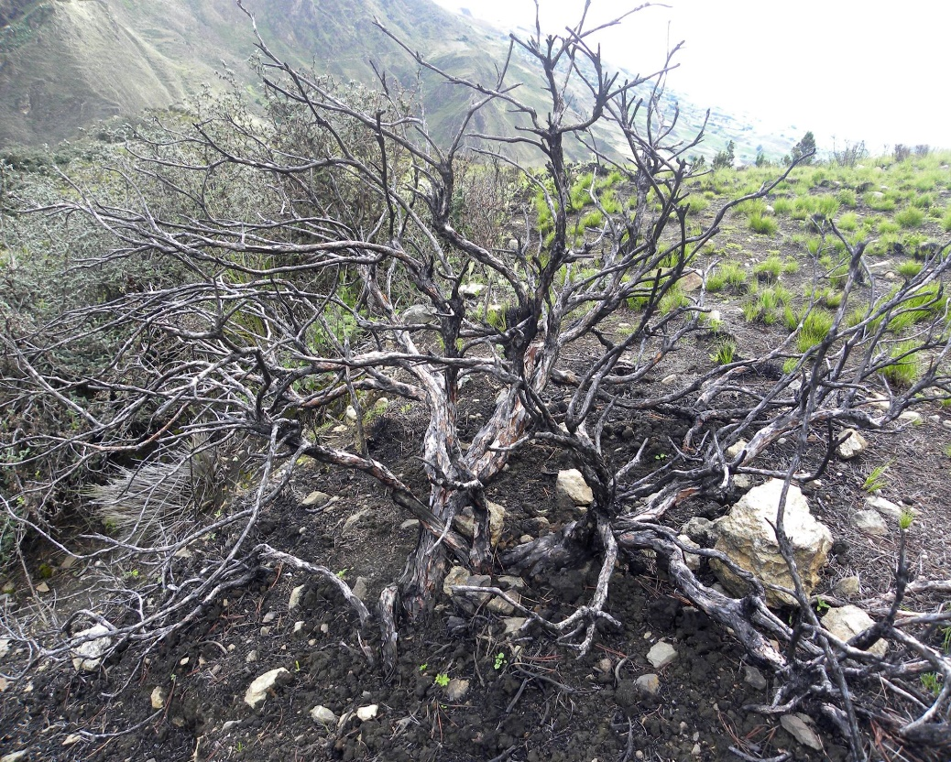
Situación actual de Polylepis
Polylepis racemosa
introducida
Polylepis incana
Situación taxonómica
Hibridización
Pérdida y degradación de hábitats
P. racemosa → introducida 1998
(Ministerio del Ambiente del Ecuador, 2016; Cuenca, 2016; Segovia-Salcedo, 2011)

Slide 5
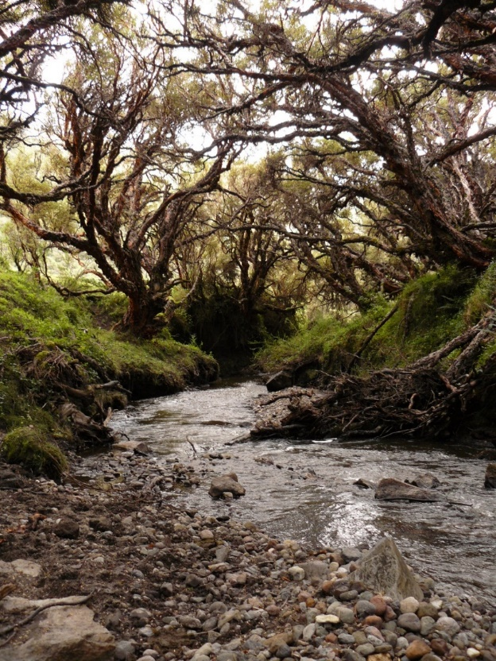
Características Generales y Ecológicas
Familia:
Rosaceae
Género: Polylepis
Ruiz & Pav
(Schmidt-Lebuhn et al., 2010; Simpson, 1986; Kerr 2004; Kessler, 2006)

Slide 6
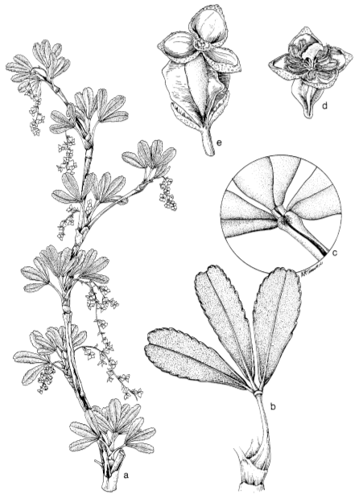
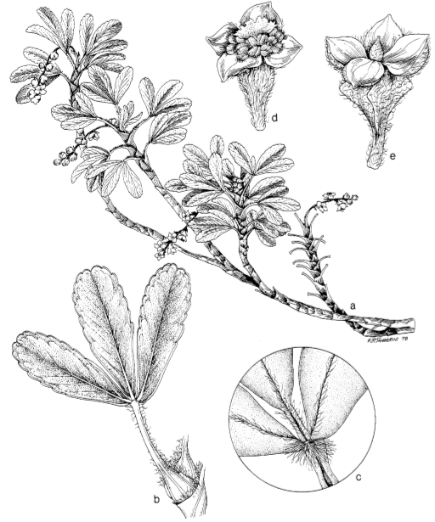
Descripción de las especies de interés
Figura 1. Morfología de P. incana Fuente: (Simpson, 1979)
Figura 2, Morfología de P. racemosa Fuente: (Simpson, 1979)

Slide 7
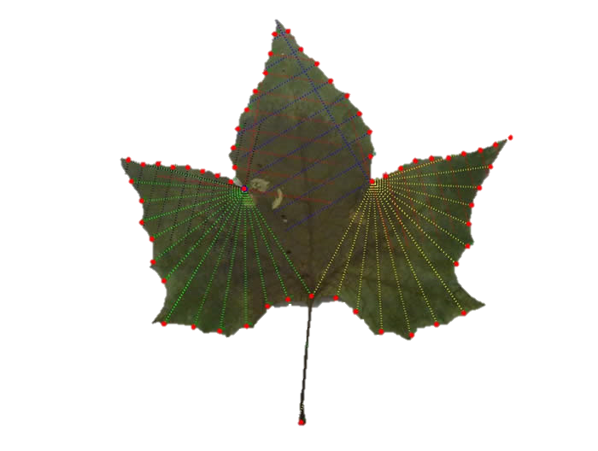
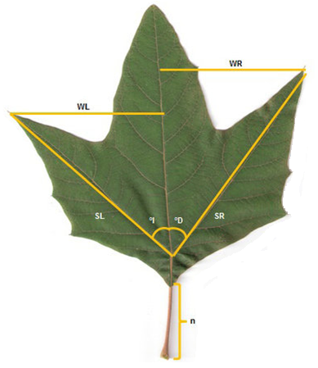
Avances en la Morfometría
Morfometría tradicional
Morfometría Geométrica (MG)
(Klingenberg, 2010; Bookstein, 1996; Zeldicht et al. 2004; Slice, 2007).
Notes:
Dépósitos de Zaruma, Ponce Enriquez y Nambija
7 fases en la minería: prospección, exploración, explotación, beneficio, fundición, refinación y comercialización.

Slide 8
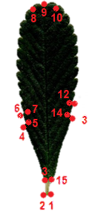
Análisis Generalizado de Procrustes (GPA)
Figura 3. Representación generalizada de los pasos que incluye la superposición de Procrustes.
(Klingenberg, 2010)
Notes:
Dépósitos de Zaruma, Ponce Enriquez y Nambija
7 fases en la minería: prospección, exploración, explotación, beneficio, fundición, refinación y comercialización.

Slide 9
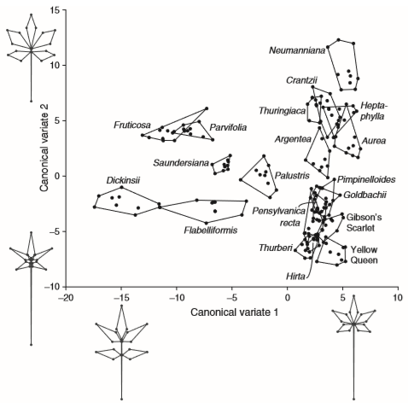
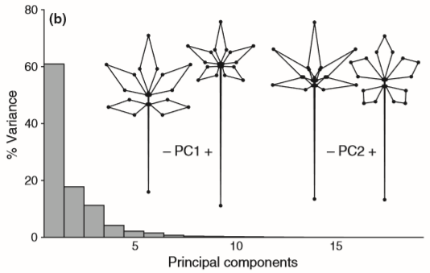
Análisis multivariados
Análisis de componentes principales (PCA)
Análisis de variables canónicas (CVA)
(Bookstein, 1996; Zeldicht et al. 2004; Slice, 2007)
Notes:
Dépósitos de Zaruma, Ponce Enriquez y Nambija
7 fases en la minería: prospección, exploración, explotación, beneficio, fundición, refinación y comercialización.

Slide 10
Morfometría geométrica
Comprender el origen de diferencias fenotípicas
Identificación de especies con morfologías intermedias
Resultado → hibridación entre P. racemosa y P. incana.
Ventaja → métodos moleculares
(Klingenberg, 2010; Segovia-Salcedo, 2011)

Slide 11
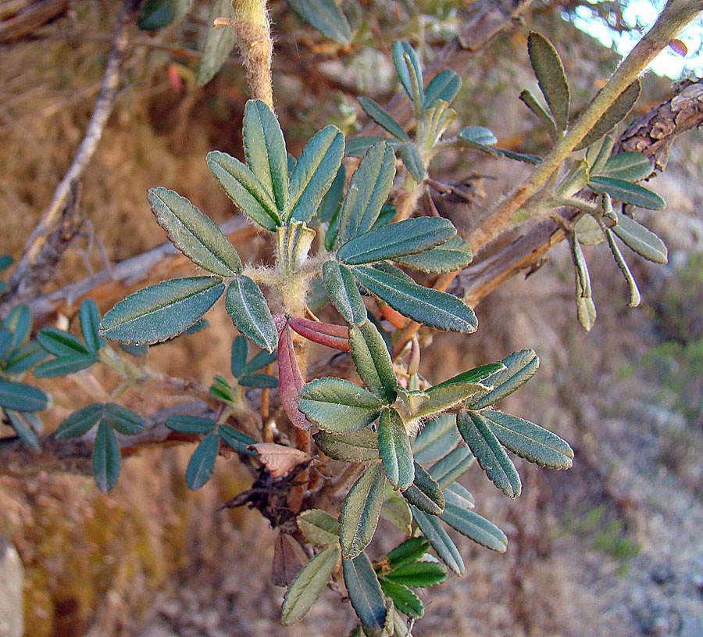
OBJETIVOS
Objetivo General
Aplicar la morfometría geométrica de hojas compuestas de Polylepis incana Kunth. y P. racemosa Ruiz & Pav. para diferenciar especies y potenciales híbridos en el Ecuador.

Slide 12
OBJETIVOS
Objetivos Específicos
Determinar los puntos anatómicos de referencia para la hoja compuesta y folíolo simple de P. incana Kunth y P. racemosa Ruiz & Pav.
Distinguir la separación de las formas foliares entre especies mediante el uso de análisis canonicales.
Analizar el patrón dominante de variación morfológica de la forma de la hoja compuesta y simple dentro de cada población mediante el análisis de componentes principales.
Identificar poblaciones con características morfológicas intermedias que pueden ser interpretados como potenciales especies híbridas de poblaciones cercanas a actividades antropogénicas o a zonas reforestadas.

Slide 13
HIPÓTESIS
El análisis de componentes principales (PCA) y canónico de variables (CVA) permitirá diferenciar las dos especies y potenciales híbridos en el Ecuador mediante el método de Morfometría geométrica aplicado en hojas compuestas de P. incana y P. racemosa

Slide 14
MATERIALES Y MÉTODOS

Slide 15
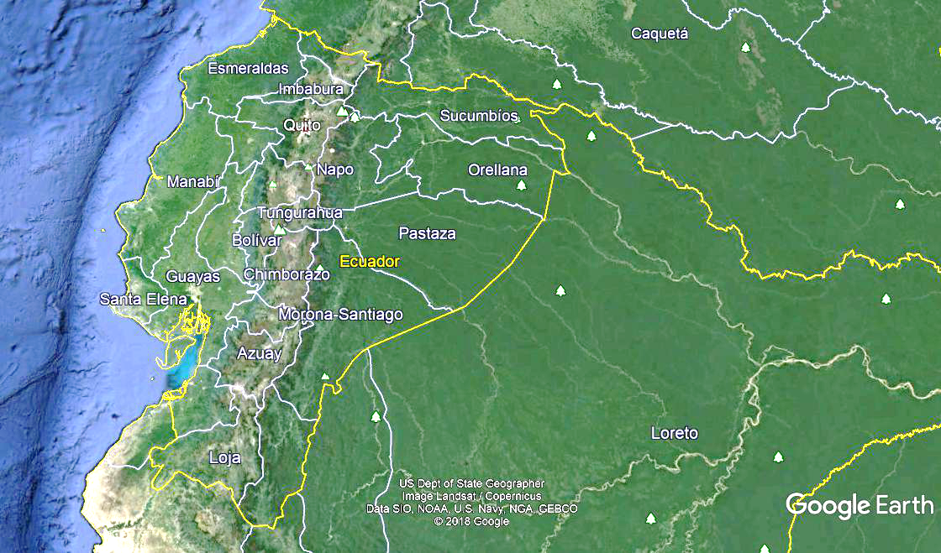
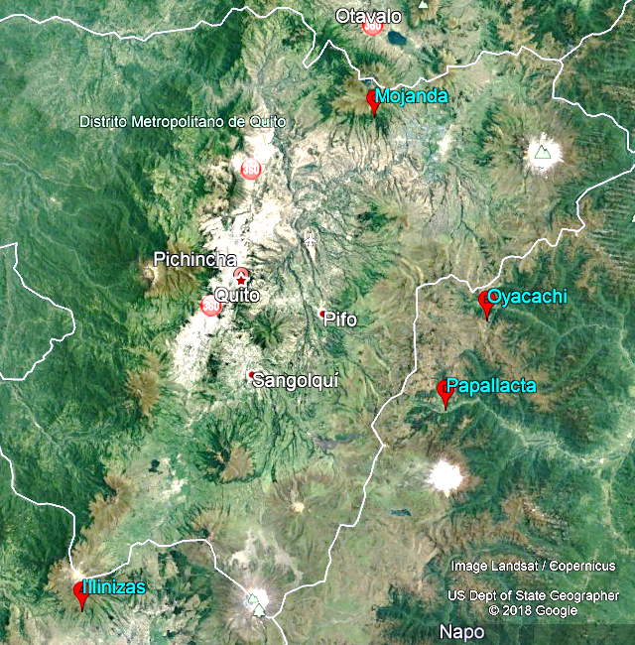
Área de estudio
Figura 3. Mapa de recolección de las muestras vegetales en la región norte-andina del Ecuador

Slide 16
Área de estudio
Tabla 1. Origen de Polylepis incana y P. racemosa Ruiz and Pav. (Sanguisorbeae, Rosaceae) de diferentes poblaciones de Ecuador.
Especie | Población | Origen | Altura (msnm)
P. incana | Reserva Ecológica Illinizas | Natural | 3950
 | Oyacachi | Reforestada | 3900
 | Mojanda | Natural | 3769
 | Papallacta | Natural | 3394
P. racemosa | Reserva Ecológica Illinizas | Reforestada | 3800
 | Oyacachi | Reforestada | 3900
 | Mojanda | Reforestada | 3602
 | Papallacta | Reforestada | 3508

Slide 17
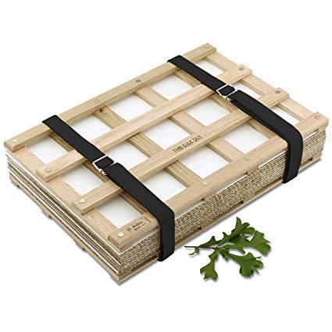
Análisis de Morfometría Geométrica
Montaje y fotografía de los especímenes
(Klingenberg et al., 2012)

Slide 18
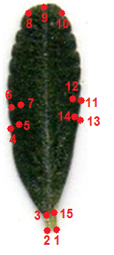
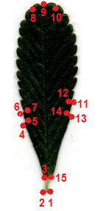
Análisis de Morfometría Geométrica
Determinación y digitalización de los puntos anatómicos de referencia
Point Picker
Hoja completa
Proximal
Distal
(Klingenberg et al., 2012)

Slide 19
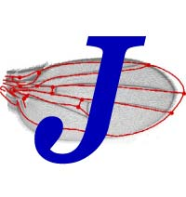
Análisis de Morfometría Geométrica
Análisis multivariados
MorphoJ
Análisis de Variables Canónicas (CVA)
Mahalanobis
Procrustes
Análisis de Componentes principales (PCA)
Análisis independiente de Alometría
Regresión
Matriz covarianza
(Klingenberg et al., 2012)

Slide 20
RESULTADOS Y DISCUSIÓN

Slide 21
Puntos de referencia anatómicos, hitos o landmarks
Hitos tipo I → Hoja completa
Hitos tipo II → Folíolos
a) b)
a) b)
Figura 4. Puntos anatómicos de referencia (landmarks o hitos) digitalizados en hoja completa. a) Hitos en P. incana b) Hitos en P. racemosa
Figura 5. Puntos anatómicos de referencia (landmarks o hitos) digitalizados en folíolos. a) Hitos del folíolo proximal en P. incana b) Hitos del folíolo distal en P. racemosa
(Klingenberg et al. 2012; Bookstein, 1991; Toro et al. 2010)

Slide 22
Análisis de variantes canónicas (CVA)
Tabla 2. Análisis de variantes canónicas de la hoja completa de P. incana y P. racemosa
A: distancia de Mahalanobis |  |  |  | B: distancia de Procrustes
Grupos | Inc Junta | Rac Pura | Rac Junta | Grupos | Inc Junta | Rac Pura | Rac Junta
Inc Pura | 3,8630 15,8291 15,8386 | 14,3657 13,9797 10,8849 10,6304 10,5817 11,0414 |  | Inc Pura | 0,0657 0,0642 0,0538 | 0,2484 0,2851 0,2280 0,2508 0,1585 0,1538 0,1479 0,1802
Rac Pura |  |  | 3,8093 3,0630 3,4396 3,8180 3,9634 2,0498 2,5844 | Rac Pura |  |  | 0,0886 0,0934 0,0639 0,0653 0,0474
Rac Junta | 11,8448 12,0208 8,5420 7,9834 10,6420 10,3938 9,5605 9,0965 |  |  | Rac Junta | 0,1759 0,2535 0,0833 0,1127 0,1809 0,1972 0,1328 0,1322
Población Illinizas
Población Oyacachi
Población Mojanda
Población Papallacta
Regresión
Alometría → Regresión→ residuales
(Klingenberg et al. 2012; Romoleroux 1996; Aguirre y Jiménez-Prado, 2018)

Slide 23
Análisis de variantes canónicas (CVA)
Tabla 4. Análisis de variantes canónicas del folíolo proximal de P. incana y P. racemosa
A: distancia de Mahalanobis |  |  |  | B: distancia de Procrustes
Grupos | Inc Junta | Rac Pura | Rac Junta | Grupos | Inc Junta | Rac Pura | Rac Junta
Inc Pura | 2,7323 3,4678 3,3754 | 9,6620 9,1502 13,7169 17,0872 15,4148 17,9543 12,0666 14,8551 |  | Inc Pura | 0,0512 0,0611 0,0671 0,0672 0,0369 0,0281 | 0,2919 0,1605 0,1559 0,1490 0,0876 0,0897 0,1654 0,0733
Rac Pura |  |  | 2,4247 2,4835 2,4293 2,7577 2,7543 | Rac Pura |  |  | 0,0802 0,0814
Rac Junta | 11,0173 11,0347 5,7271 7,8290 6,3365 8,4529 10,1771 11,5052 |  |  | Rac Junta | 0,2633 0,1979 0,1018 0,0978 0,1830 0,0779 0,1529 0,0690
Población Illinizas
Población Oyacachi
Población Mojanda
Población Papallacta
Regresión
Mahalanobis ≠ Procrustes
(Charlin y Hernández 2016;)

Slide 24
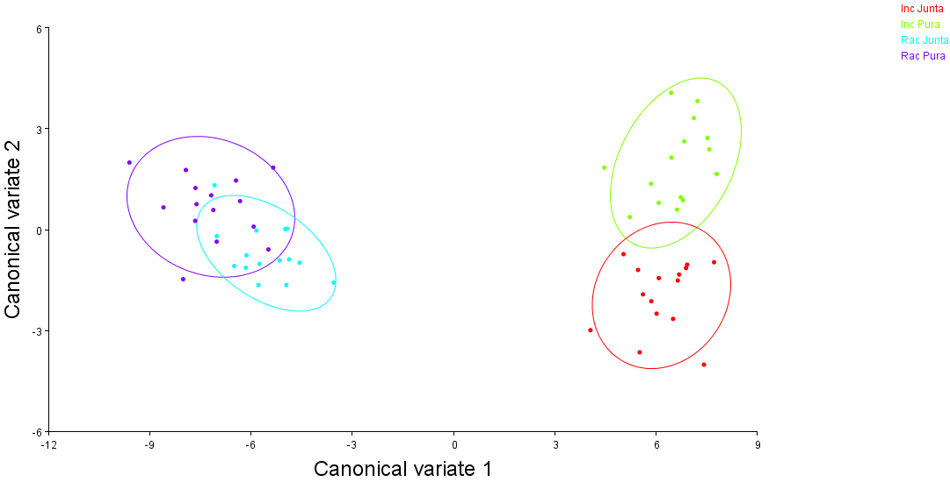
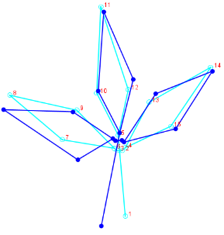
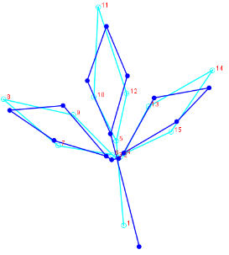
Análisis de variantes canónicas (CVA)
Figura 6. Análisis de variantes canónicas de la forma de la hoja compuesta de P. incana y P. racemosa independiente de alometría de la Población Illinizas.

Slide 25
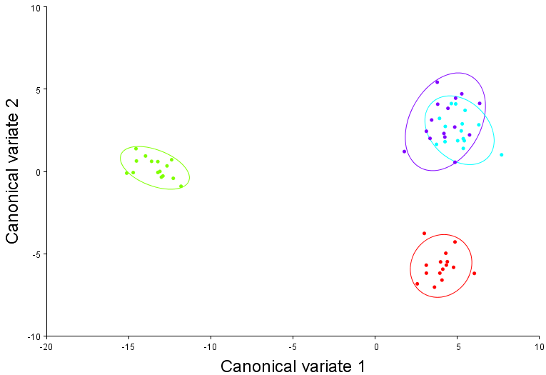
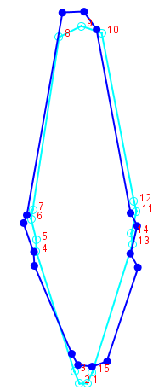
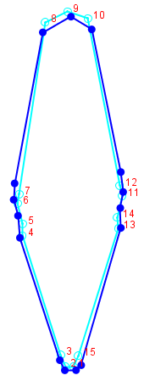
Análisis de variantes canónicas (CVA)
Figura 7. Análisis de variantes canónicas de la forma del folíolo proximal de P. incana y P. racemosa independiente de alometría de la Población Mojanda

Slide 26
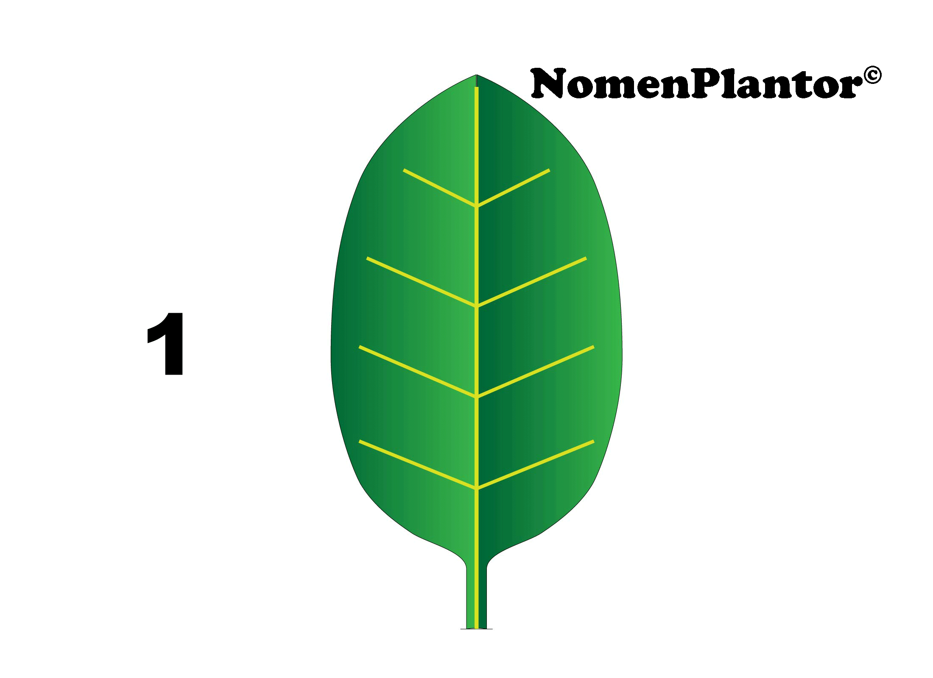
Análisis estadísticos multivariados
Hojas compuestas
Lóbulos
Hoja simple
Obtenido de: https://galeria.nomenplantor.org/var/albums/nomenplantor/
hojas/Hoja_evolucion_simple_compuesta.gif
(Jackson 1996; Scott 2005)

Slide 27
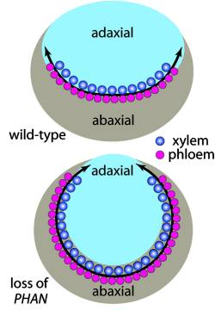
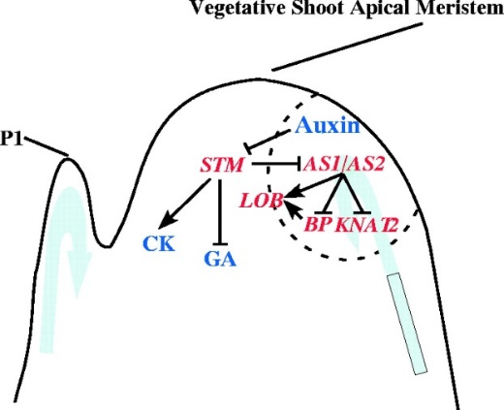
Análisis estadísticos multivariados
Desarrollo y regulación
PHANTASTICA (PHAN)
Colocación de folíolos
(Ge et al. 2014; Waites y Hudson 1995; Champagne y Sinha 2004; Tsukaya 2005)

Slide 28
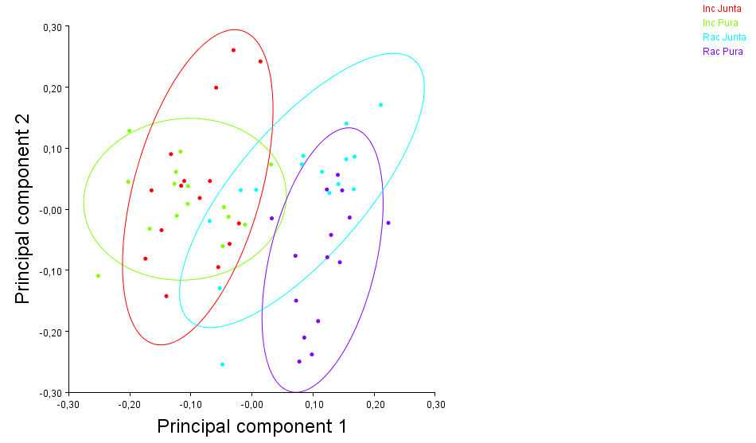
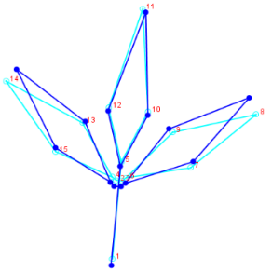
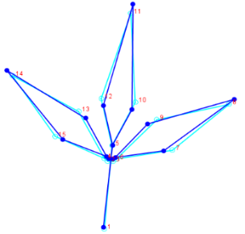
Análisis de componentes principales (PCA)
(30,1%)
Variación de forma
(38,2%)
Figura 8. Análisis de Componentes Principales (PCA) de diversificación en forma de hoja compuesta de P. incana y P. racemosa de la Población Illinizas
(Aguirre y Jiménez-Prado, 2018)

Slide 29
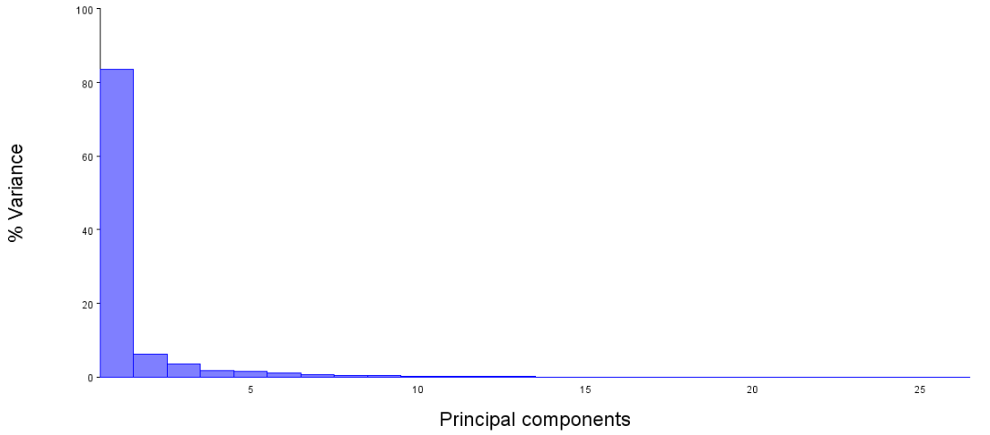
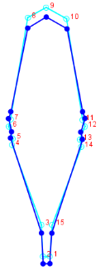
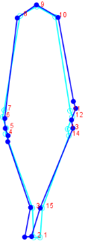
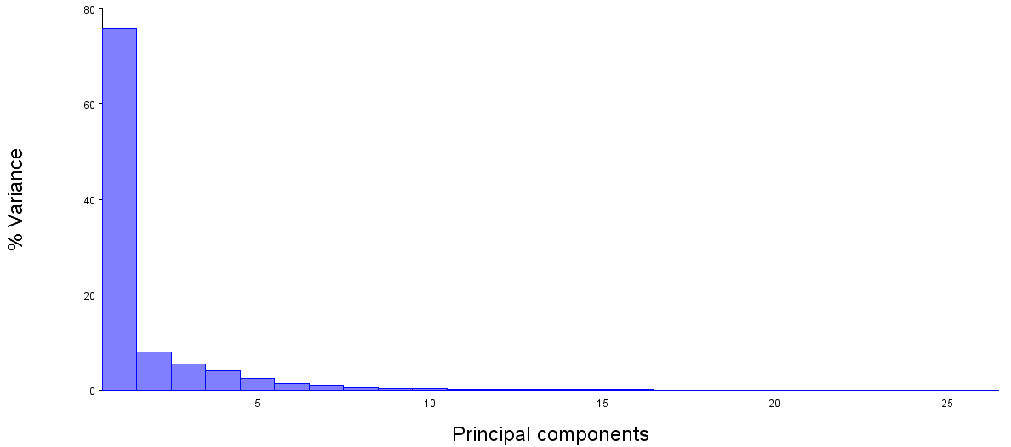
Análisis de componentes principales (PCA)
a)
Variación de forma
PC1 PC2
b)
PC1 PC2
Figura 9. Análisis de componentes principales (PCA) de la variación dentro de cada especie de Polylepis del folíolo distal de la Población Illinizas. a) PCA dentro de P. incana. b) PCA dentro de P. racemosa

Slide 30
Variación en la morfología de las hojas
a) b) c)
Figura 10. Variación en la forma de los individuos de la población de Papallacta
Plasticidad fenotípica
Altura
(Chickarmane et al. 2010; Simpson 1979; Teich 2012; Guo et al. 2018)

Slide 31
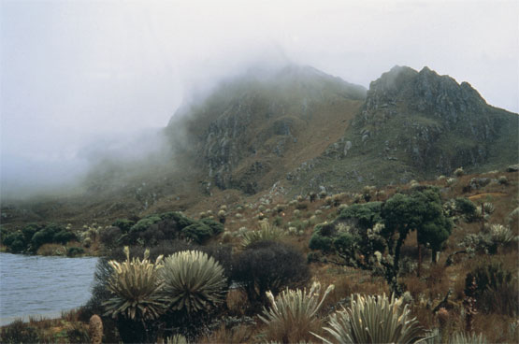
Hibridización y Poliploidía
Poliploidía
Adaptación
Cambio global
Especies poliploides → mayoría en zonas de altas latitudes y altitudes
(Schmidt–Lebuhn et al., 2010; Quija-Lamina et al., 2010; Simpson 1979; Segovia-Salcedo et al, 2018: Segovia-Salcedo 2014; Soltis et al., 2015; Cai et al., 2019 )

Slide 32
Ventajas
Primera aproximación
Caracterizar biodiversidad
Indicadores
Planes de reforestación y restauración

Slide 33
CONCLUSIONES

Slide 34
Se determinó 15 puntos anatómicos de referencia, en su mayoría hitos tipo I para la hoja completa e hitos tipo II para los folíolos proximales y distales.
Se identificó que PCA se usa para describir las diferencias entre individuos y el CVA representa las diferencias entre los grupos predefinidos, por esta razón los gráficos mostrados entre estos dos análisis son diferentes.
Se distinguió la separación de las formas foliares mediante el uso de análisis canonicales entre las dos especies de las poblaciones de origen natural, mientras que de las poblaciones reforestadas conjuntamente, existen distancias intermedias tanto de Mahalanobis como de Procrustes.

Slide 35
Se analizó el patrón dominante de variación morfológica de la forma de la hoja compuesta y folíolo proximal, mediante el análisis de componentes principales, cuyo primer componente principal (PC1) indicó que los datos no están concentrados en una sola dirección en el espacio multivariado original.
La variación morfológica de la forma de la hoja compuesta y sus foliolos, se atribuye a la alta plasticidad fenotípica, procesos de poliploidía e hibridación presentes en el género Polylepis.
La morfometría geométrica en esta investigación, es útil como primera aproximación para caracterizar potenciales individuos híbridos, ya que no puede ser considerada una técnica confirmatoria como los métodos moleculares, por la elevada variación morfológica de la forma de la hoja compuesta y sus foliolos.

Slide 36
RECOMENDACIONES

Slide 37
Se recomienda utilizar la morfometría geométrica como un paso previo a la identificación molecular.
Para evitar problemas con la calidad de las fotos o escaneos, las hojas deben estar en buenas condiciones, es decir libres de pequeños insectos u hongos en el área foliar.
La digitalización de los hitos preferiblemente debe ser por un solo investigador, dado que la perspectiva de cada hito puede ser diferente entre algunas personas.
Para evitar la plasticidad fenotípica de las hojas se puede realizar MG en caracteres reproductivos ya que son más conservados, como por ejemplo las flores, debido a que son producidos en muchas especies sólo por un breve período y por lo tanto están sujetos a menor grado de presión evolutiva que las partes vegetativas.

Slide 38
AGRADECIMIENTOS

Slide 39
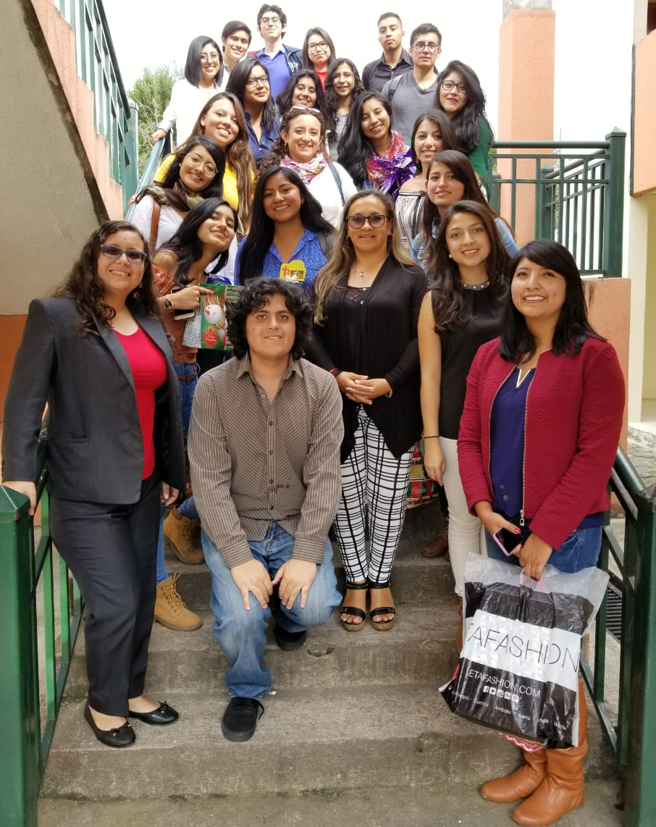
Claudia Segovia Salcedo, Ph.D.
Directora del Proyecto de Investigación
Mónica Jadán, Ph.D.
Jefa del Laboratorio de Cultivo de Tejidos Vegetales
Ing. Andrea Ortega
Técnica del Laboratorio de Cultivo de Tejidos Vegetales
Tesistas
Laboratorio de Laboratorio de Cultivo de Tejidos Vegetales- Genética evolutiva y Conservación
Amigas/os
Familia

